Slide 1

^{PREZENTACJA DLA KLASY 2 SP}
^{DO LEKCJI 46}
^{ZESŁANIE DUCHA ŚWIĘTEGO}

Slide 2
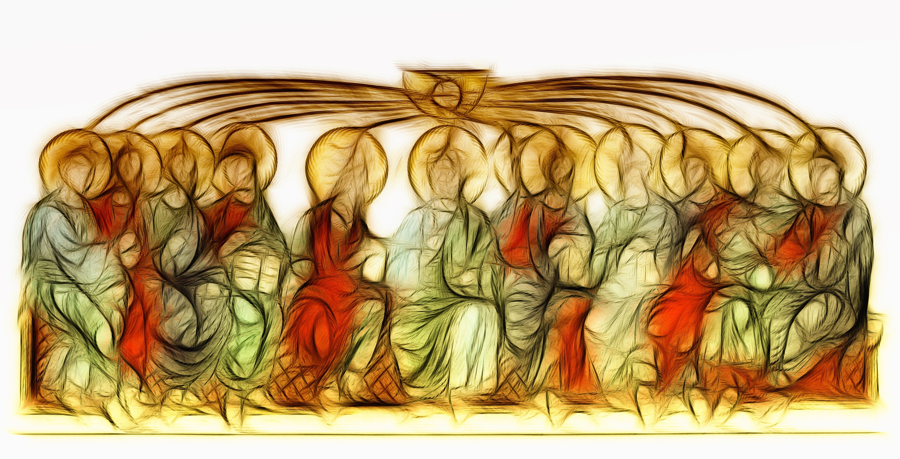

^{ZESŁANIE DUCHA ŚWIĘTEGO}

Slide 3
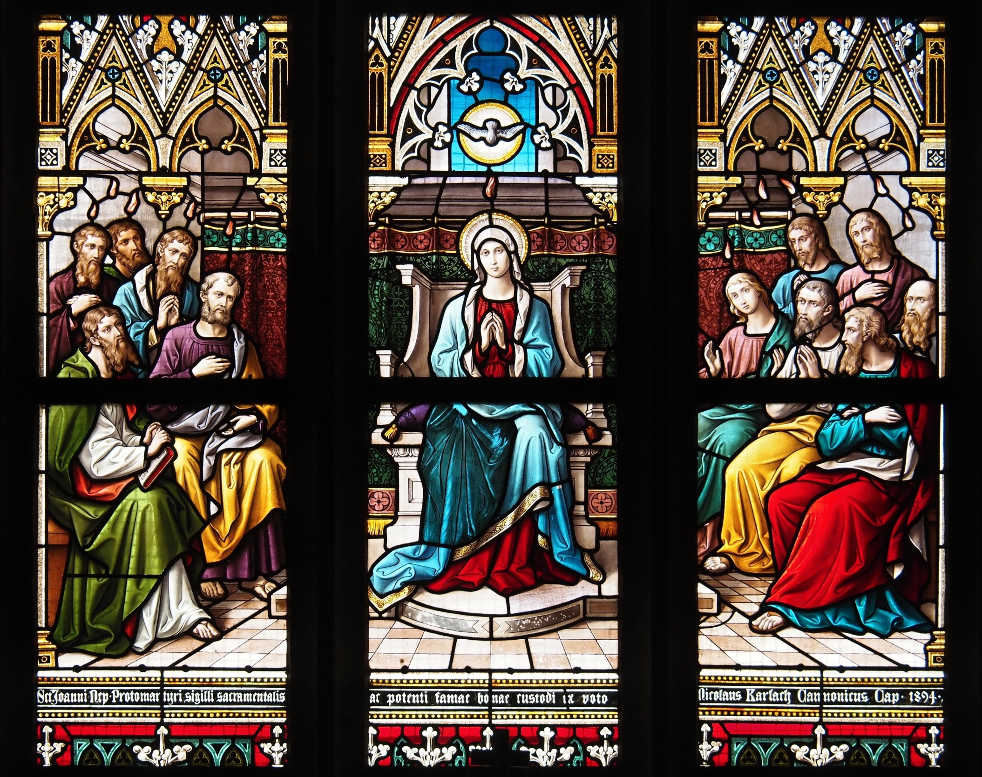
„Kiedy nadszedł dzień Pięćdziesiątnicy, znajdowali się wszyscy razem na tym samym miejscu”. Dz 2, 1
1

Slide 4
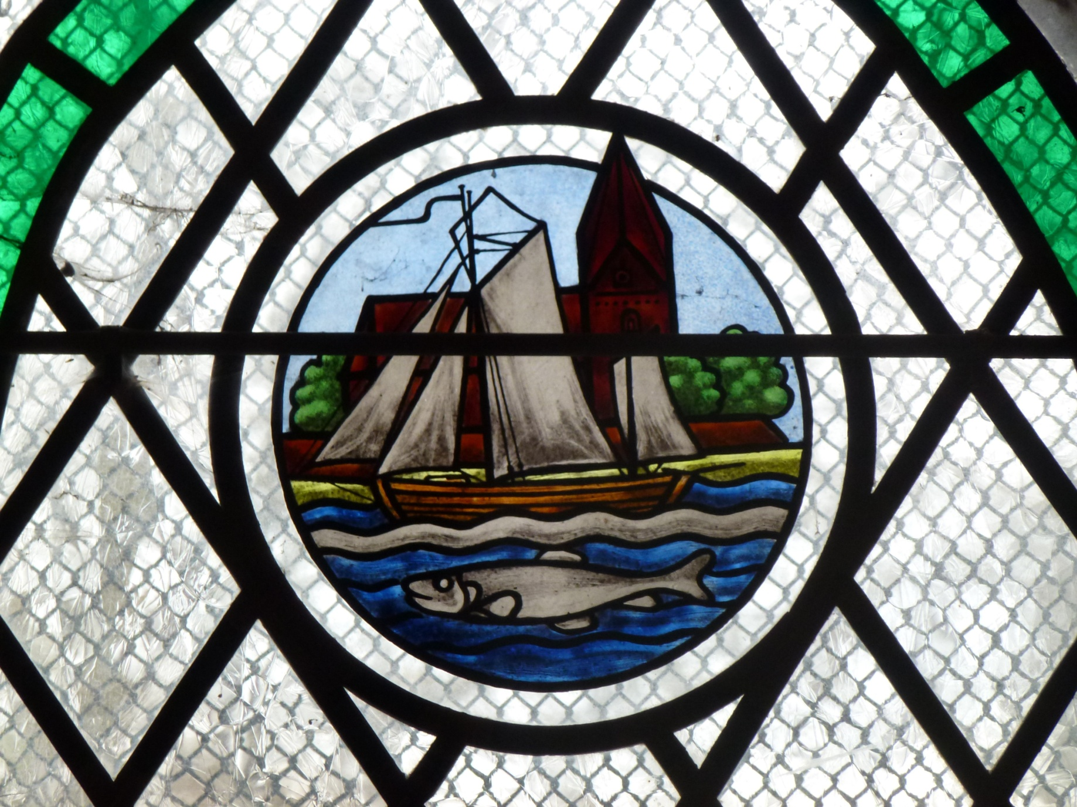
„Nagle dał się słyszeć z nieba szum, jakby uderzenie gwałtownego wichru”. Dz 2, 2
2

Slide 5
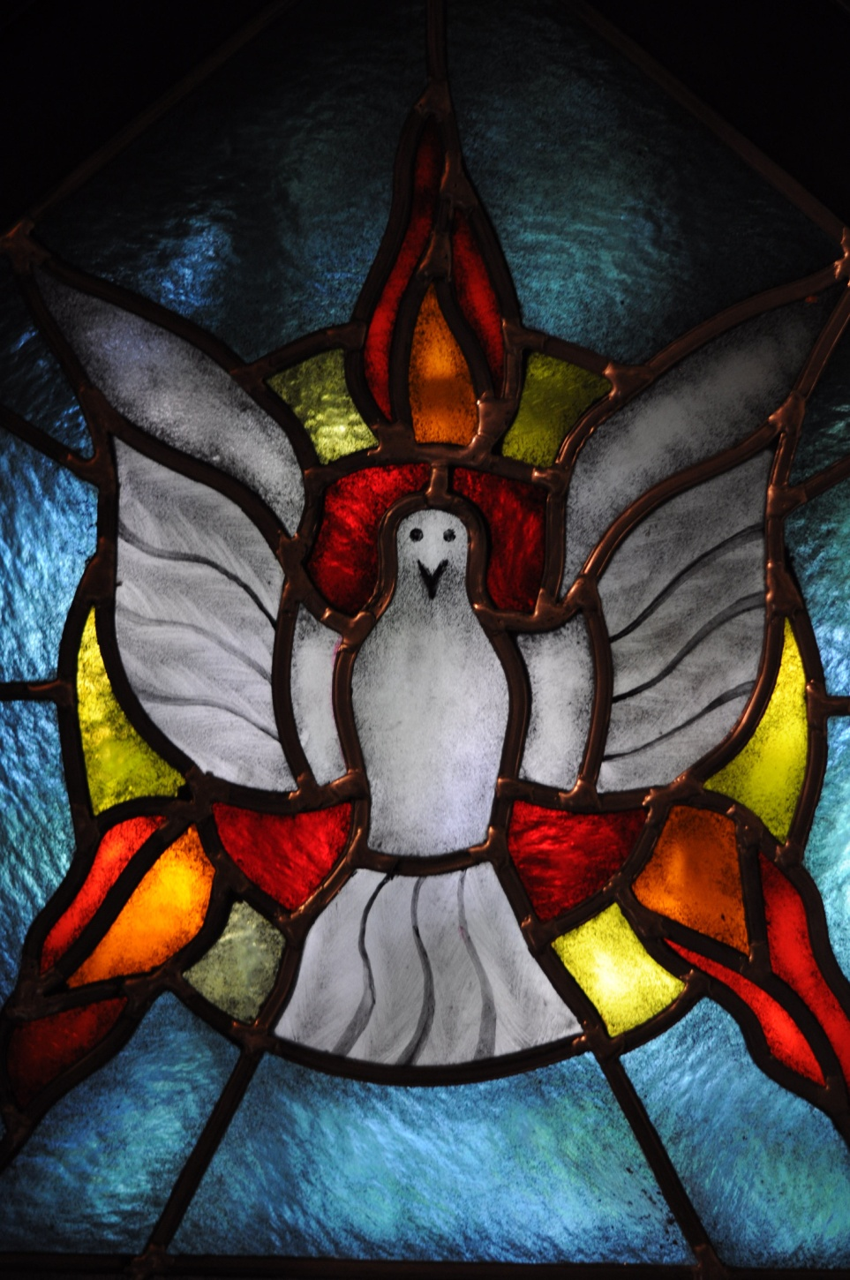
„Ukazały się też jakby języki ognia…” Dz 2, 3
3

Slide 6

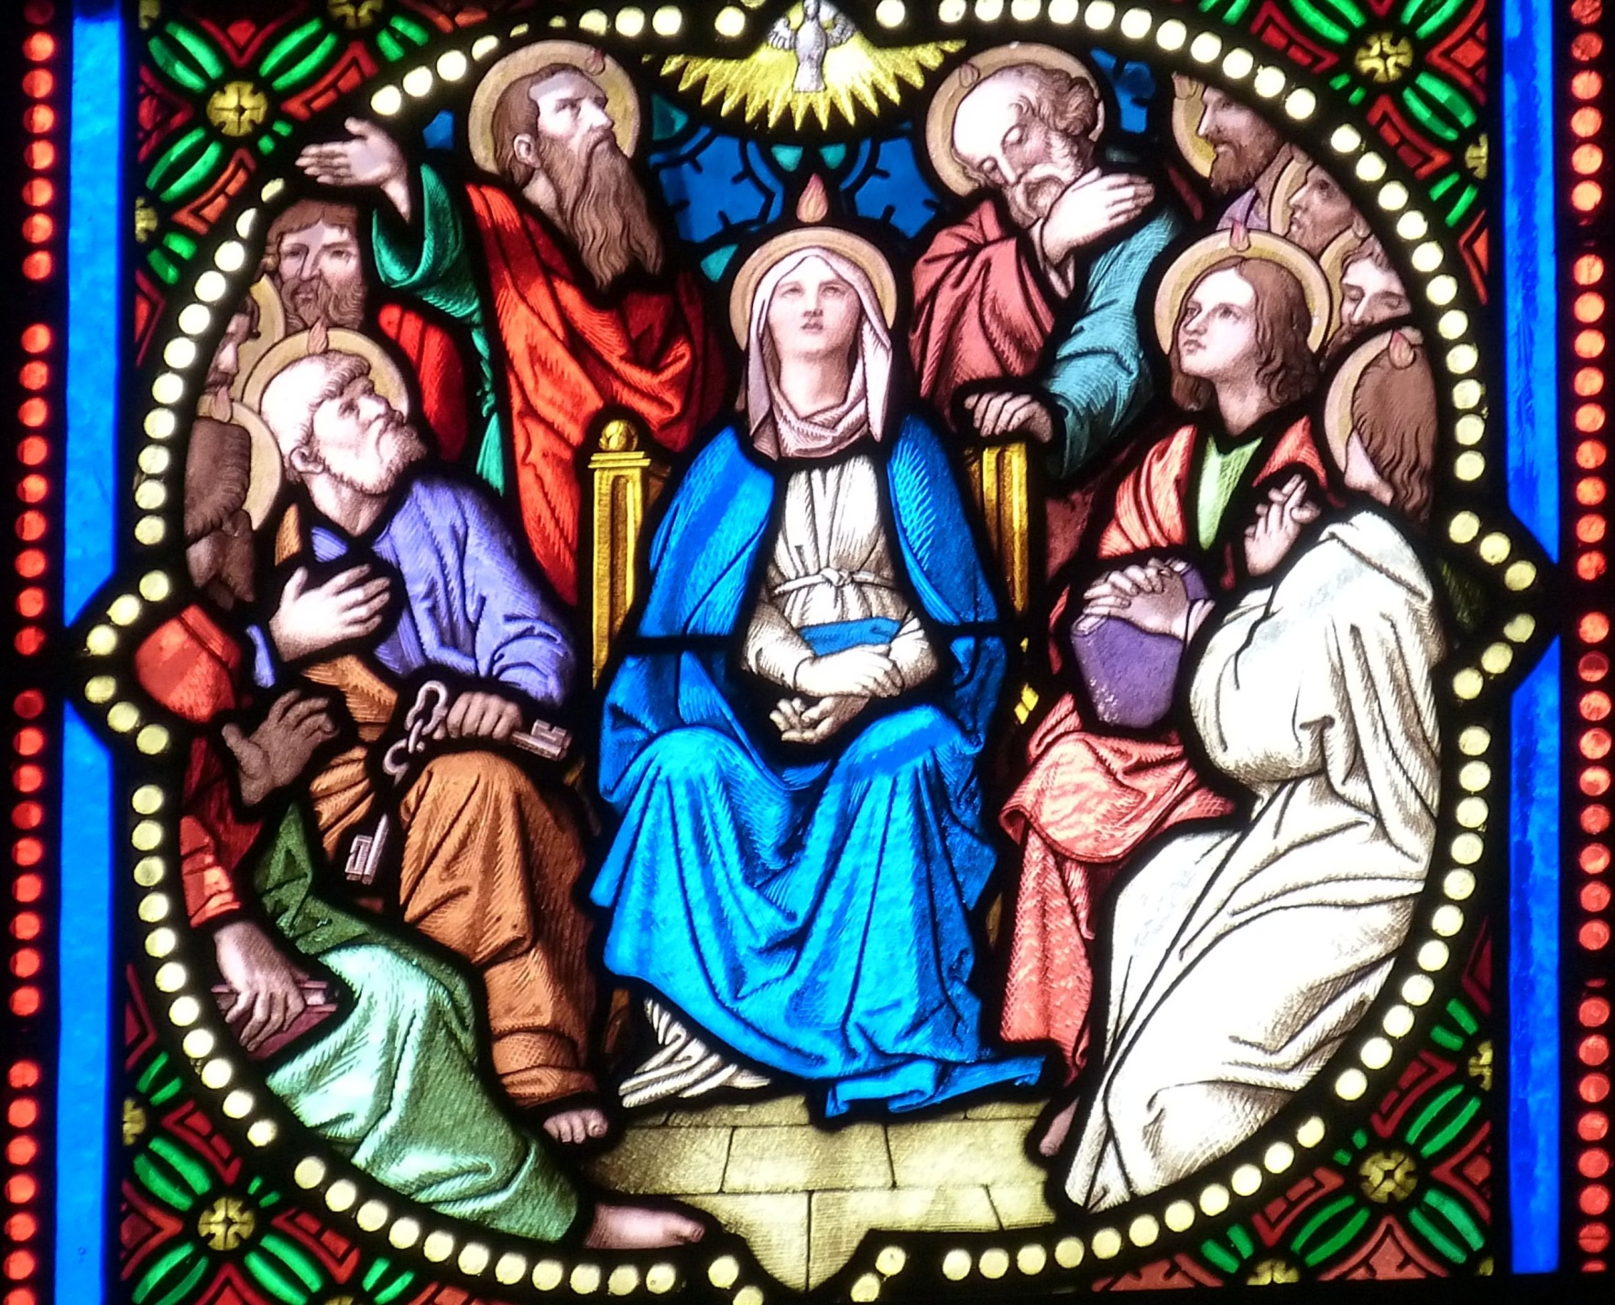
„…rozdzieliły się,
i na każdym
z nich spoczął jeden”.
Dz 2, 3
4

Slide 7
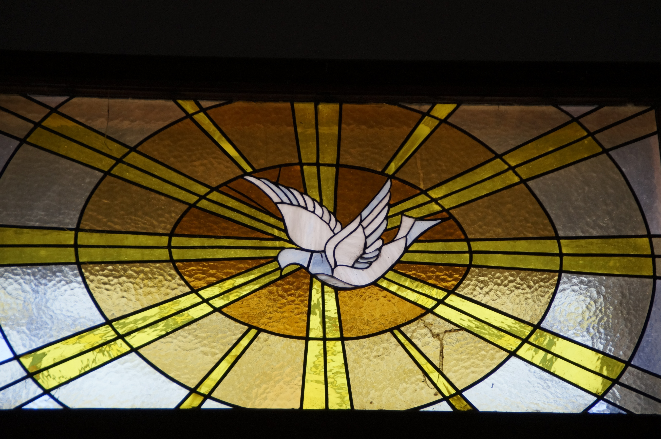
Przyjdź, Duchu Święty, ja pragnę,
o to dziś błagam Cię.
Przyjdź w swojej mocy i sile,
radością napełnij mnie.
5

Slide 8
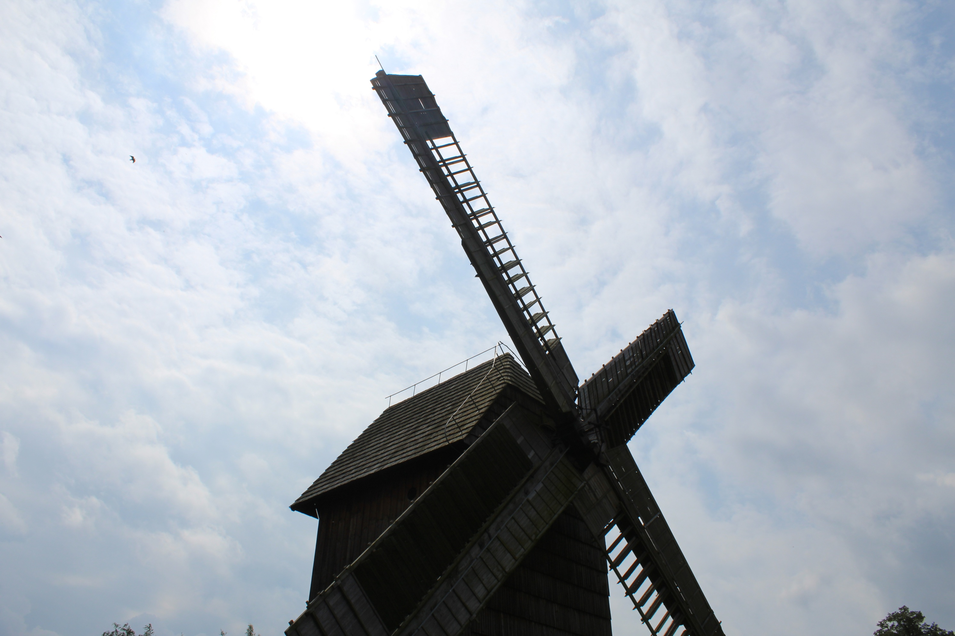
„Wiatrak”
Ilustracje do opowiadania
Kochamy Pana Jezusa. Poradnik metodyczny. Druga klasa szkoły podstawowej,
red. ks. prof. J. Szpet, D. Jackowiak.
Wydawnictwo Święty Wojciech, Poznań 2012, s. 210-211.
6

Slide 9
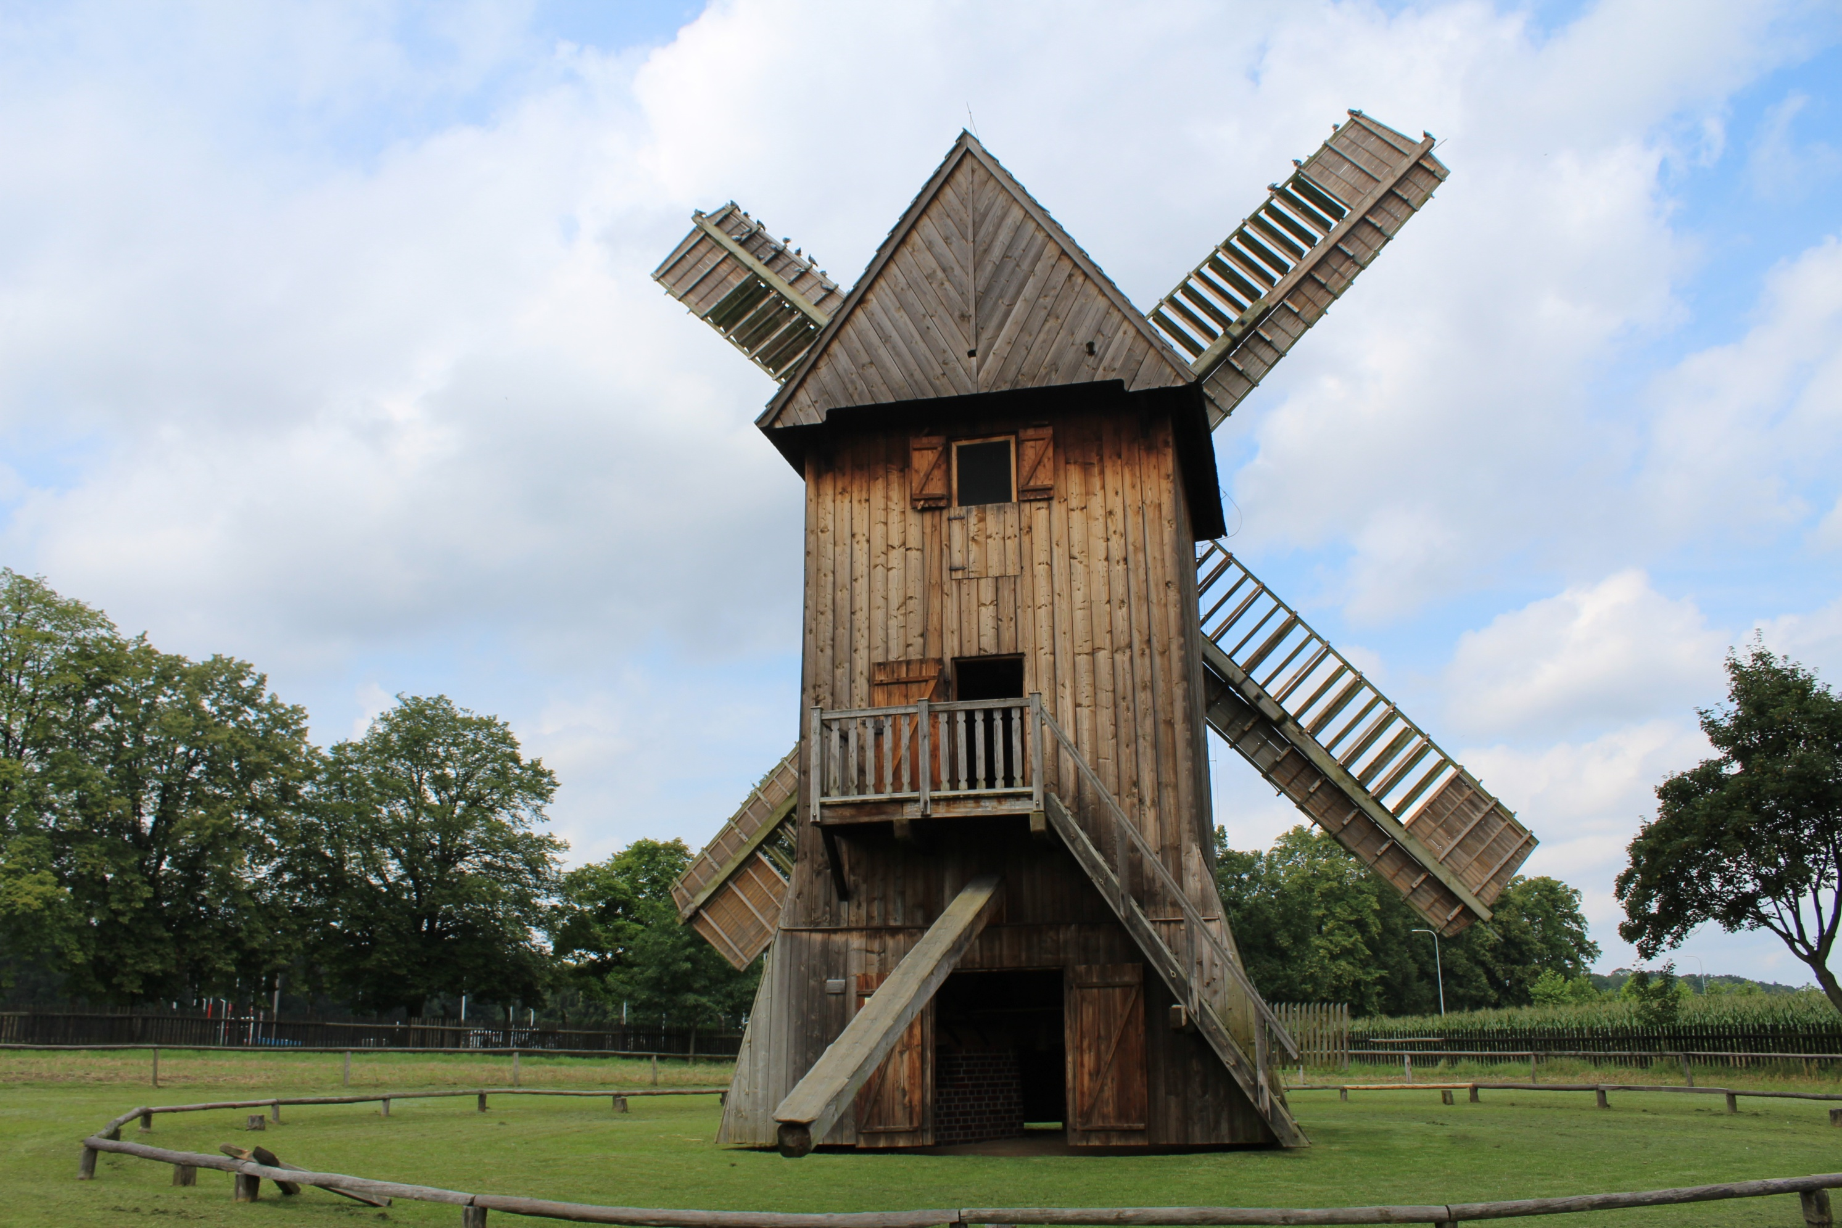
7

Slide 10

8

Slide 11
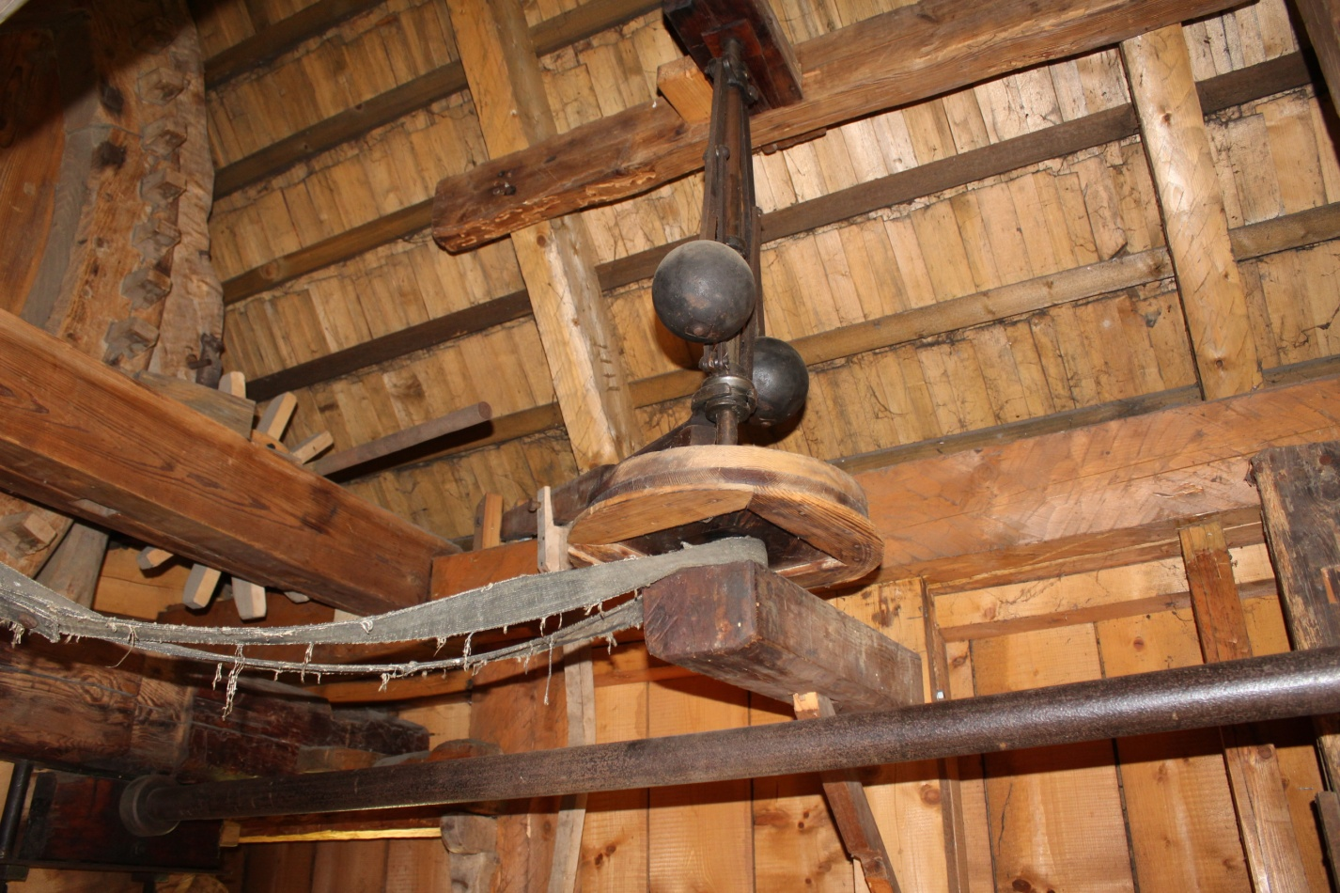
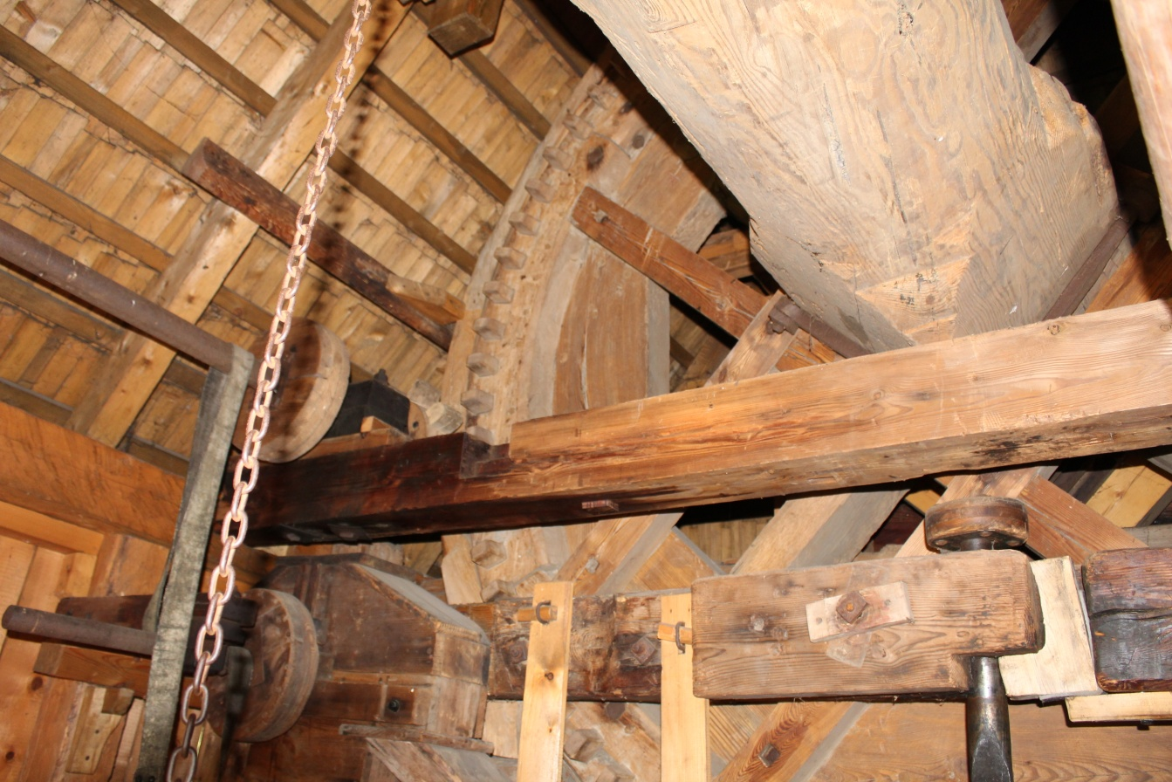
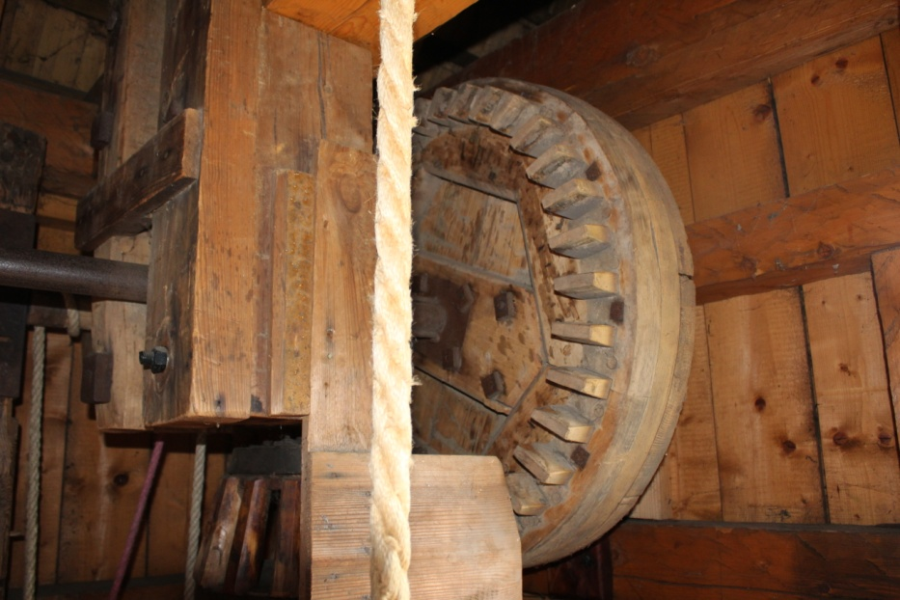
9

Slide 12
^{BIBLIOGRAFIA}
Kochamy Pana Jezusa. Podręcznik dla klasy drugiej szkoły podstawowej, red. ks. prof. J. Szpet, D. Jackowiak. Wydawnictwo Święty Wojciech, Poznań 2012, s. 116-117.
Kochamy Pana Jezusa. Poradnik metodyczny. Druga klasa szkoły podstawowej,
red. ks. prof. J. Szpet, D. Jackowiak. Wydawnictwo Święty Wojciech, Poznań 2012,
^{s. 207-213.}
^{FOTOGRAFIE}
^{pixabay.com, K. Tomiak}
10

